Slide 1
Analyse de données

Slide 2
Les membres du groupe
Jean TALGORN—THOMAS
Benjamin PRADON
Nassim AKIF
Salim BAMBA
Sophie PHOUANGSY
Abdenour BENSOUNA
Sarah PINTO

Slide 3


L’Objectif du Projet
Analyser des données provenant de plusieurs fichiers csv en utilisant les architectures Hadoop et Spark.

Slide 4

Les données analysés
Les données analysées sont issue d'un dataset trouvable sous Kaggle.com.
Les données originales ont été splittés en 10.
Les données se trouvent sous data/stockx

Slide 5
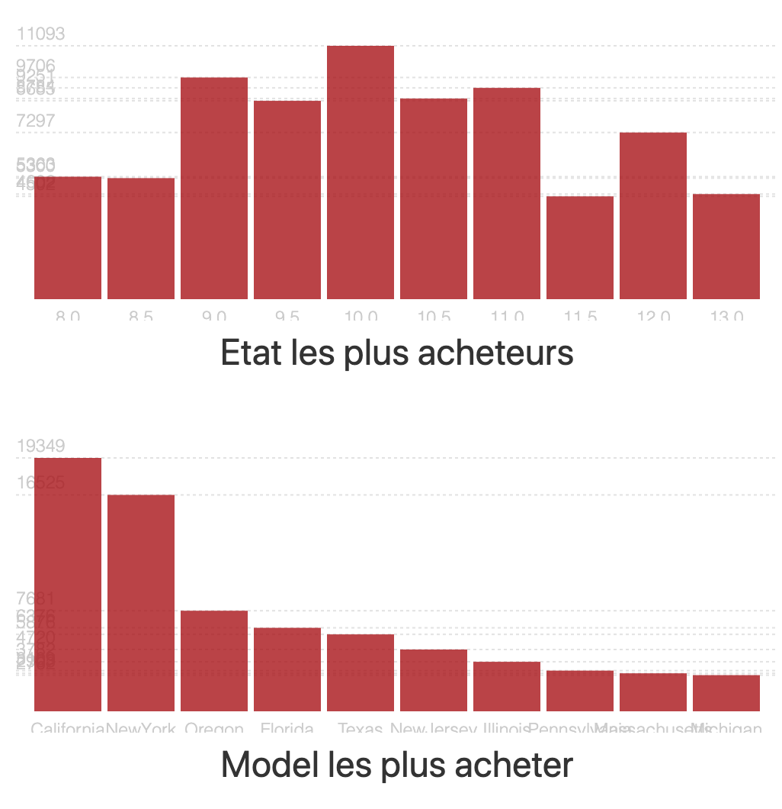
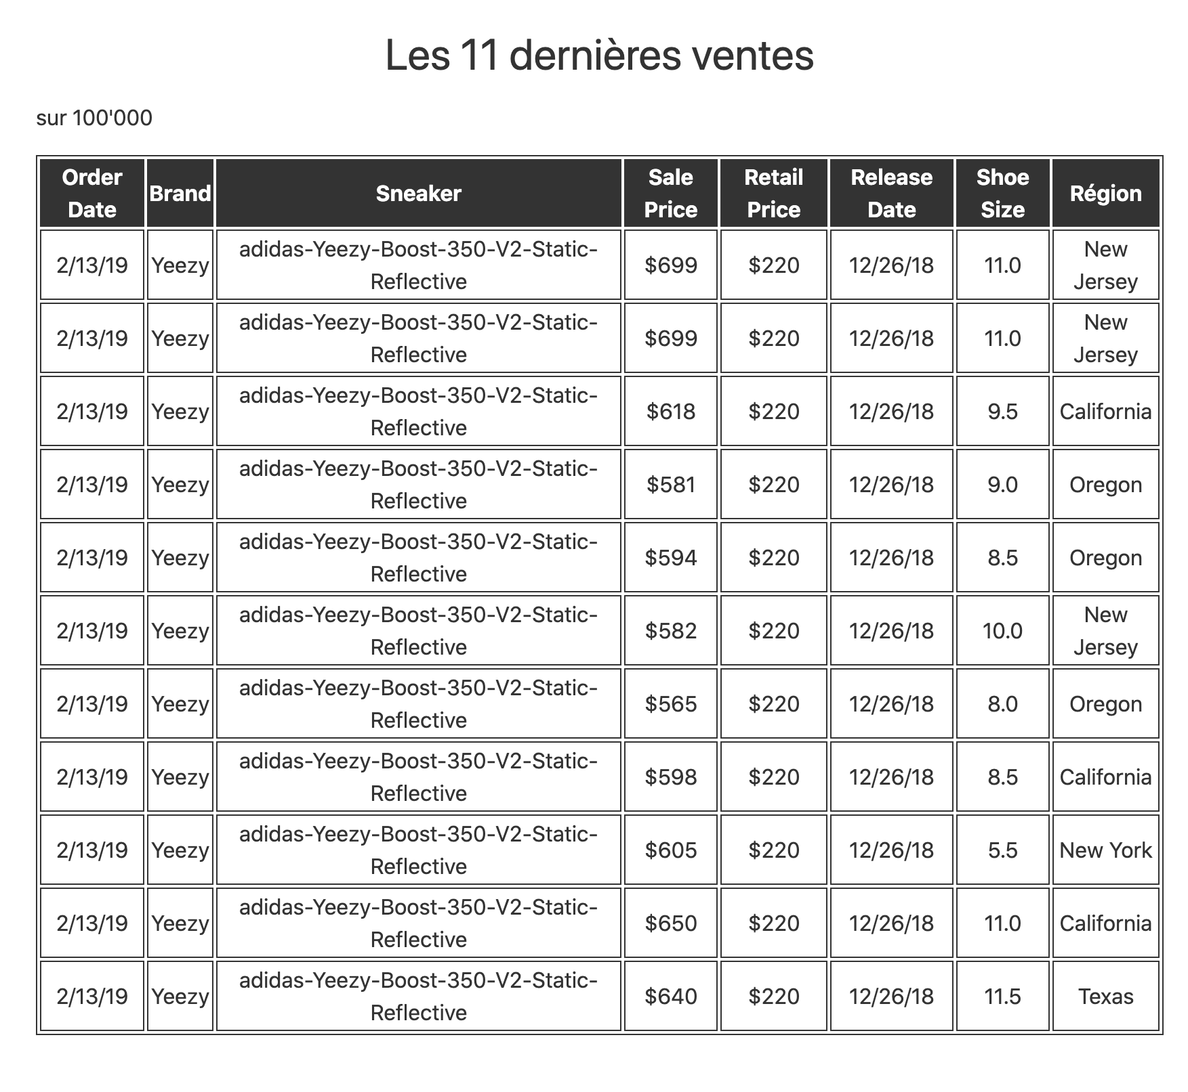
Continuité du projet précédent
Lors du précédent projet, nous avions utilisés « pandas » pour analyser les informations et nous les avions affichés avec des graphiques
Pour ce projet, nous avons utilisés les mêmes informations « stockx » mais avec une méthode différente.

Slide 6
Les questions posées
Prix moyen de vente général
Prix de vente le plus élevé
Prix de vente le plus bas
Les états qui achètes le plus
Les états qui achètes le moins
Les marques qui achètes le plus
Les marques qui achètes le moins
Nombre total de vente
Les dix dernières ventes

Slide 7
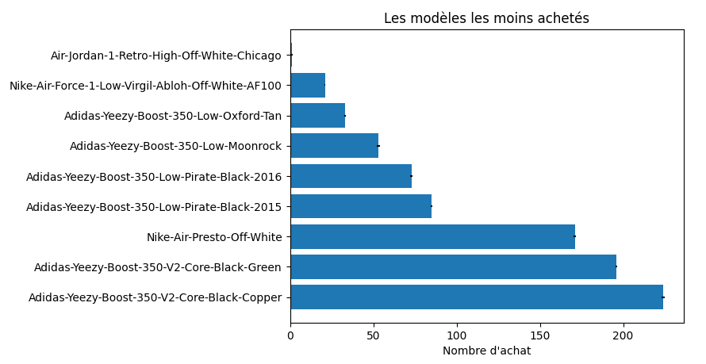
Les modèles les moins achetés

Slide 8
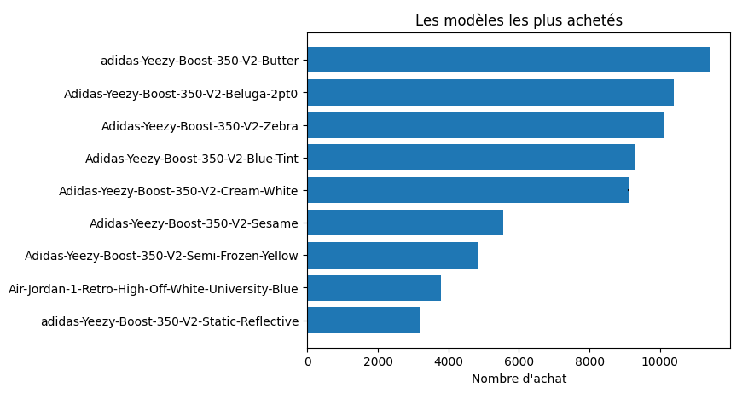
Les modèles les plus achetés

Slide 9
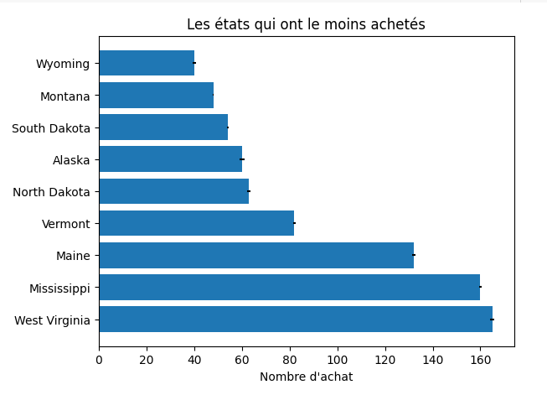
Les états qui ont le moins achetés

Slide 10
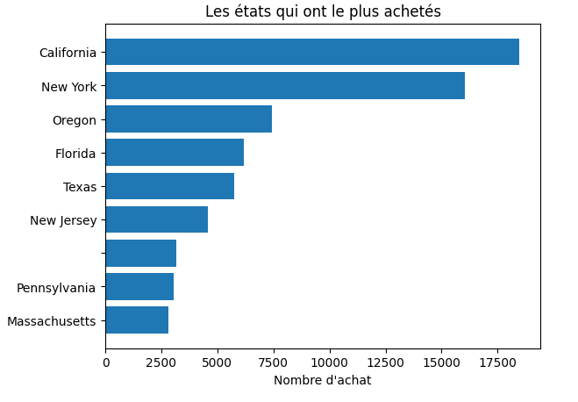
Les états qui ont le plus achetés

